Slide 1
3
ภัยทางการเงิน

Slide 2
กิจกรรม “ใช่หรือมั่ว ชัวร์หรือไม่”
Notes:
อธิบายกิจกรรม “ใช่หรือมั่ว ชัวร์หรือไม่”
มีกรณีตัวอย่างเกี่ยวกับ “บริการทางการเงิน” 5 กรณี
แต่ละกรณีจะขอให้ทุกคนพิมพ์บอกในช่องแชทว่า บริการทางการเงินแต่ละกรณีเป็นเรื่อง “จริง” หรือ “หลอก”
จากนั้น ให้บอกจุดสังเกตของแต่ละกรณี “จริง” หรือ “หลอก” ดูจากอะไรบ้าง
เฉลยพร้อมบอกจุดสังเกตที่ถูกต้อง

Slide 3
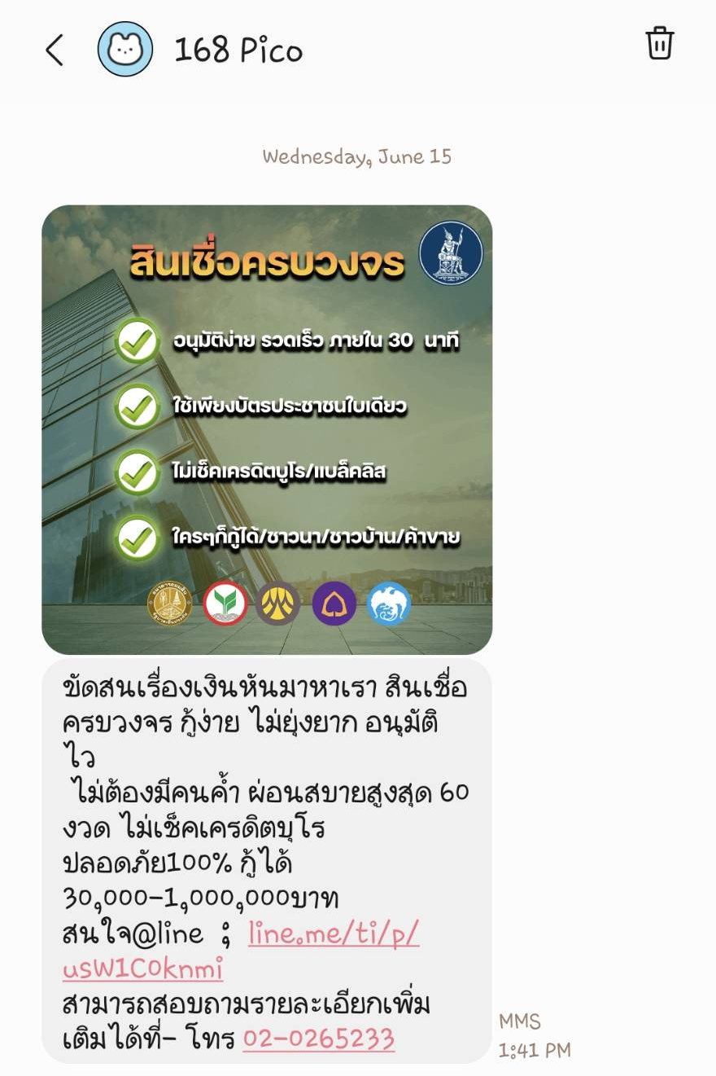
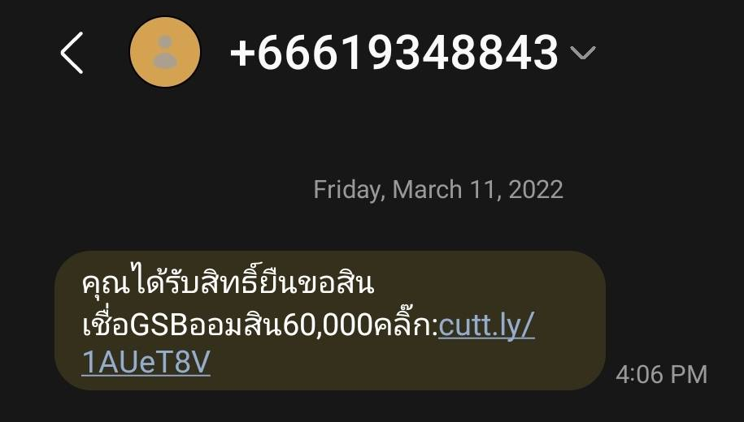
กิจกรรม “ใช่หรือมั่ว ชัวร์หรือไม่”
1
สินเชื่อออนไลน์

Slide 4
กิจกรรม “ใช่หรือมั่ว ชัวร์หรือไม่”
1
สินเชื่อออนไลน์
หลอก
เจอแบบนี้รับมือยังไง?
1
เอะใจทุกครั้ง! กับข้อความชวนเชื่อ กู้ง่าย ได้เร็ว ดอกเบี้ยต่ำ ไม่ต้องมีหลักประกัน ติดแบล็กลิสต์ก็กู้ได้ ไม่มีอยู่จริง
2
สังเกตลิงก์ที่ให้คลิกมีความน่าเชื่อถือหรือไม่
3
ตรวจสอบรายชื่อสถาบันการเงินที่ได้รับอนุญาตการประกอบธุรกิจด้านสินเชื่อ ได้ที่ Website ของ ธปท. https://www.bot.or.th/app/BotLicenseCheck หรือโทรติดต่อไปยังผู้ให้บริการที่ถูกอ้างชื่อก่อนตัดสินใจกู้เงิน
ข้อสังเกต
เบอร์ที่ส่งข้อความเข้ามาเป็นเบอร์แปลก ไม่มีความน่าเชื่อถือ
ชื่อผู้ส่งเป็น SCB แต่ใช้โลโก้ของ ธปท. ซึ่ง ธปท. เป็นธนาคารกลางไม่มีบริการให้สินเชื่อกับประชาชน
ลิงก์กู้เงินที่แนบมาในข้อความดูไม่มีความน่าเชื่อถือ / เบอร์ติดต่อไปตรงกับหน่วยงานที่อ้างถึง
4
แจ้งความออนไลน์ ได้ที่ www.thaipoliceonline.com หรือแจ้งเบาะแสได้ที่กองบัญชาการตำรวจสืบสวนสอบสวนอาชญากรรมทางเทคโนโลยี สำนักงานตำรวจแห่งชาติตลอด 24 ชม. โทร. 1441

Slide 5
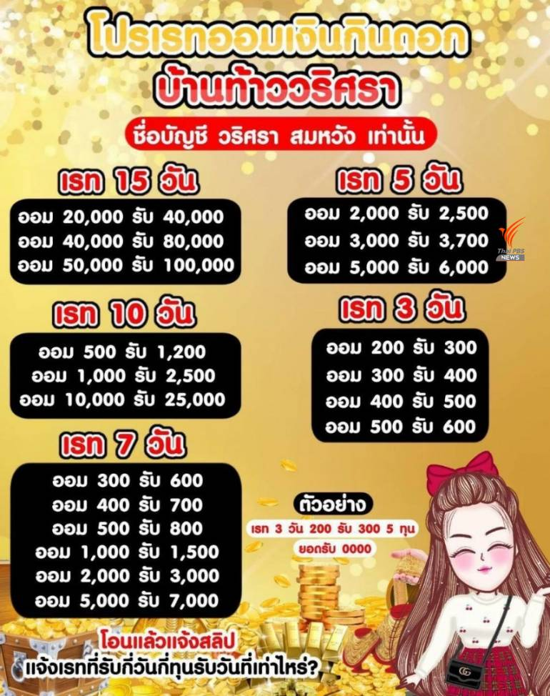
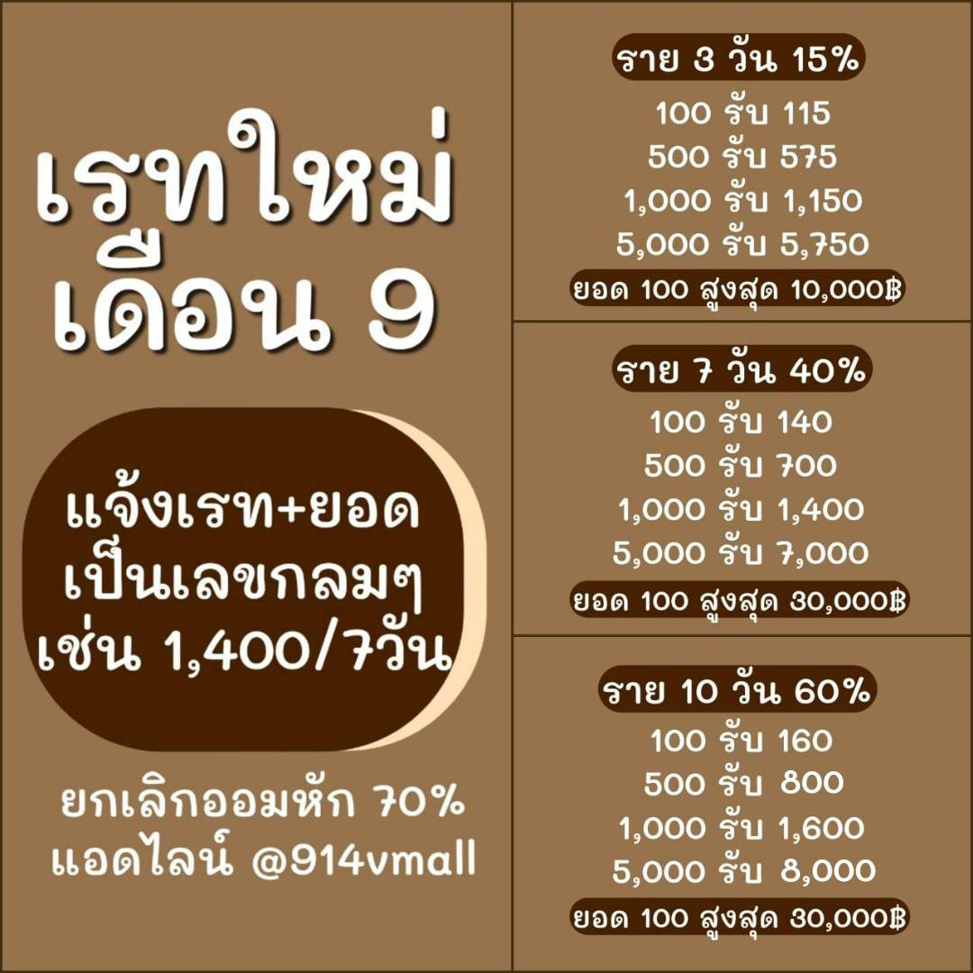
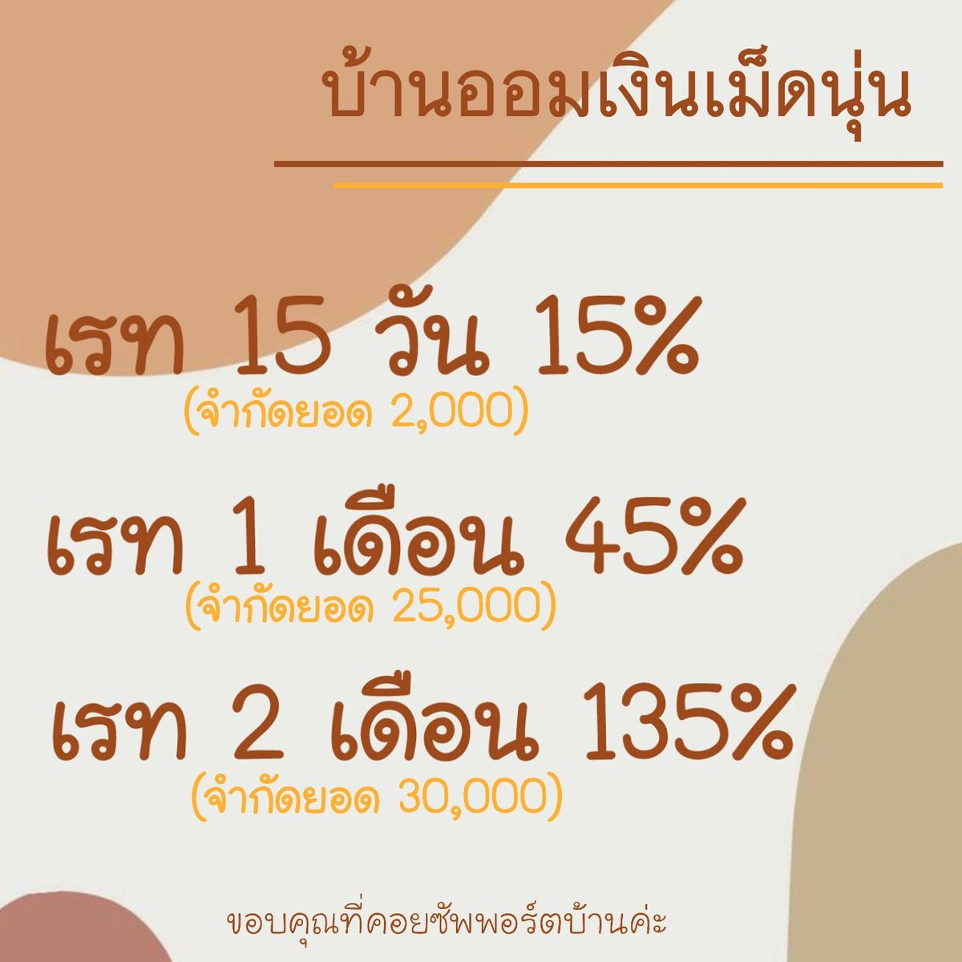
กิจกรรม “ใช่หรือมั่ว ชัวร์หรือไม่”
2
ฝาก/ออมเงินออนไลน์

Slide 6
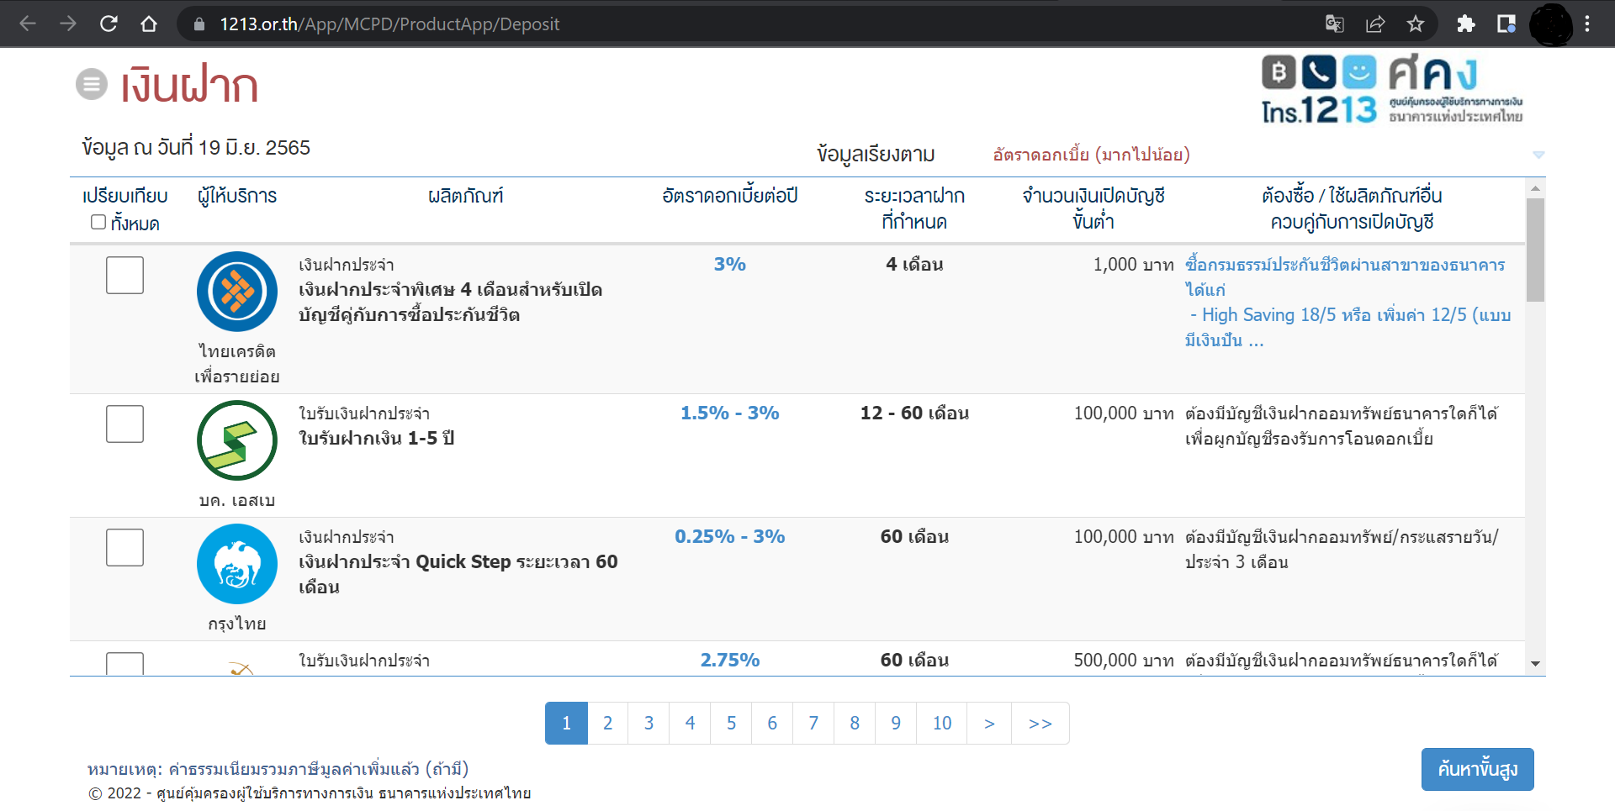
กิจกรรม “ใช่หรือมั่ว ชัวร์หรือไม่”
2
ฝาก/ออมเงินออนไลน์
หลอก
เจอแบบนี้รับมือยังไง?
1
เอะใจทุกครั้ง! กับข้อความชวนเชื่อ ฝากน้อย ดอกเยอะ
ไม่ต้องเปิดบัญชี โอนให้บุคคลธรรมดา (ไม่ใช่สถาบันการเงิน)
ข้อสังเกต
ผู้รับฝาก/ออมเงิน ไม่ใช่สถาบันการเงิน
อัตราดอกเบี้ยที่ได้รับสูงเกินความเป็นจริงมาก
มีเงื่อนไขแปลก ๆ เช่น ถ้ายกเลิกการออมจะหักเงินเรา
ไม่พูดถึงความเสี่ยง เน้นให้ชวนคนมาฝากเพิ่ม
2
อย่าหลงเชื่อคนที่มาคอมเม้นต์ว่าได้รับเงินจริง เพราะอาจเป็นหน้าม้าที่มิจฉาชีพจ้างมาเพื่อสร้างความน่าเชื่อถือ
3
อย่าโลภ คิดไว้เสมอ ไม่มีใครแจกเงินให้เราฟรี ๆ แบบเท่าตัว
4
ให้ชัวร์ เช็คข้อมูลสถาบันรับฝากเงิน / อัตราดอกเบี้ย ได้ที่
https://www.1213.or.th/App/MCPD/ProductApp/Deposit

Slide 7
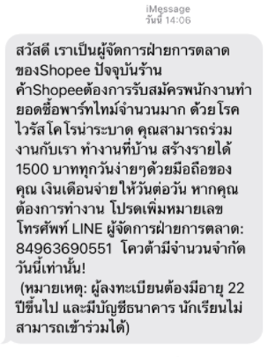
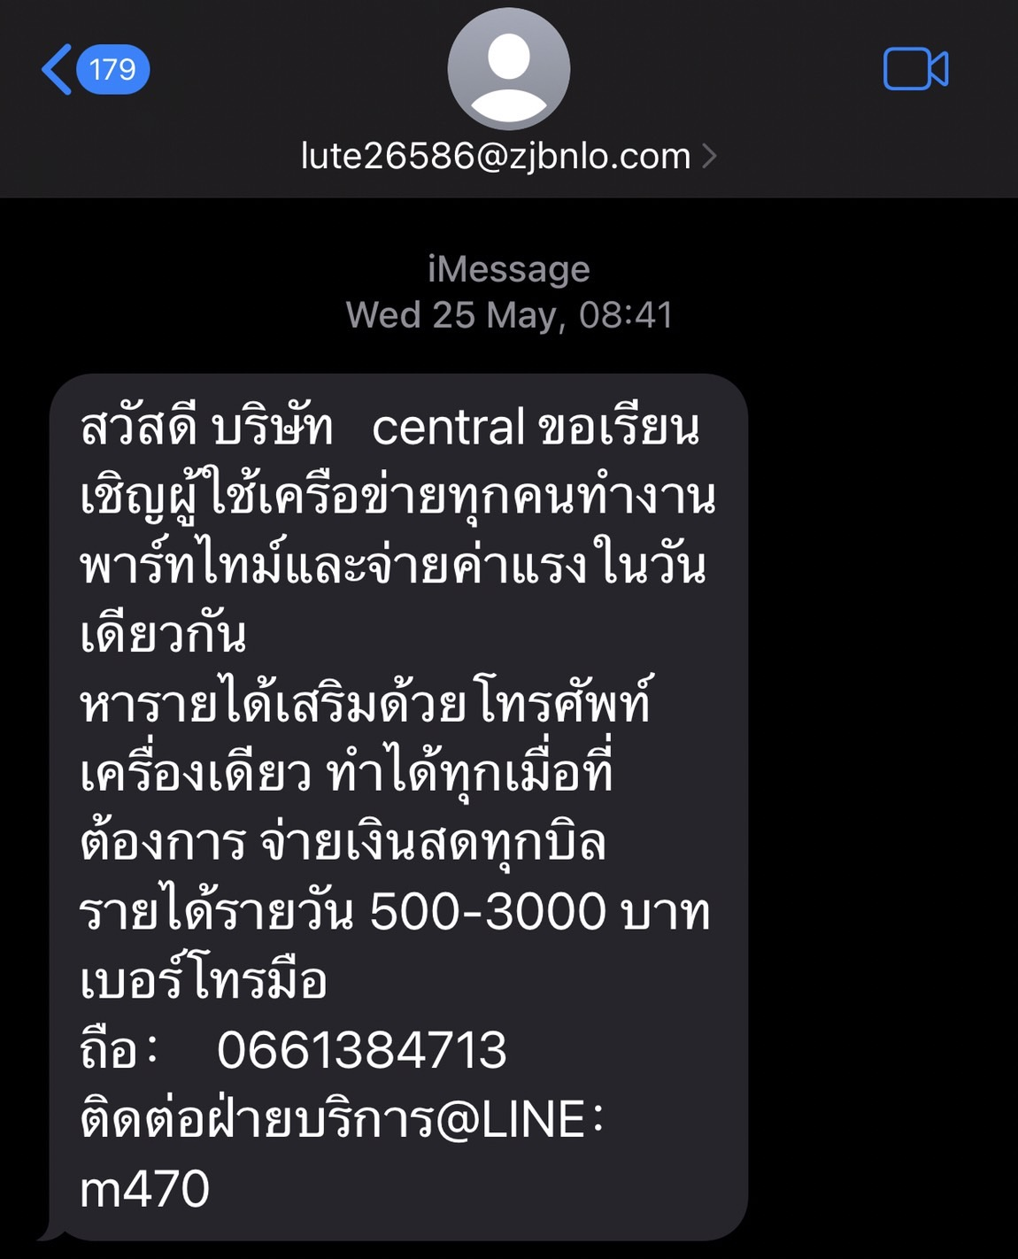
กิจกรรม “ใช่หรือมั่ว ชัวร์หรือไม่”
3
รายได้พิเศษ

Slide 8
กิจกรรม “ใช่หรือมั่ว ชัวร์หรือไม่”
3
รายได้พิเศษ
หลอก
เจอแบบนี้รับมือยังไง?
1
ติดต่อไปยังบริษัทที่ถูกอ้างชื่อ หากสนใจสมัครงานและ
ไม่มั่นใจว่าเป็นการรับสมัครงานที่น่าเชื่อถือ
ทางที่ดี หางานจากเว็บไซต์หางานที่น่าเชื่อถือหรือติดต่อบริษัทที่สนใจสมัครงานโดยตรงดีกว่า
2
เอะใจทุกครั้ง! เมื่อเจอเงื่อนไขให้โอนเงิน ค่าสมัครงาน/ค่ามัดจำต่าง ๆ ไปก่อน และรายละเอียดของงานที่ไม่ชัดเจน
ข้อสังเกต
ส่งจากอีเมลไม่น่าเชื่อถือ ปกติถ้าติดต่อในนามบริษัทจริง อีเมลต้อง @ ด้วยชื่อบริษัท ชื่อเมลเป็นชื่อผู้ติดต่อเป็นทางการ
ช่องทางให้ติดต่อเป็นการแอดไลน์ ทั้งที่ส่งมาจากอีเมล
ภาษาที่ใช้มักใชัคำไม่ทางการ อ่านไม่รู้เรื่อง เหมือนแปลมาอีกที
มีค่าสมัคร โดยต้องจ่าย/โอนเงินไปให้ก่อน
3
อย่าโลภ จำนวนเงินรายได้ที่กล่าวอ้าง

Slide 9
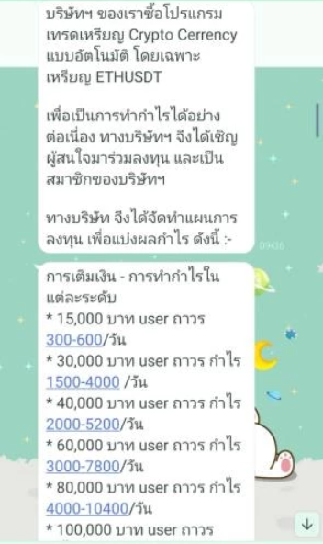
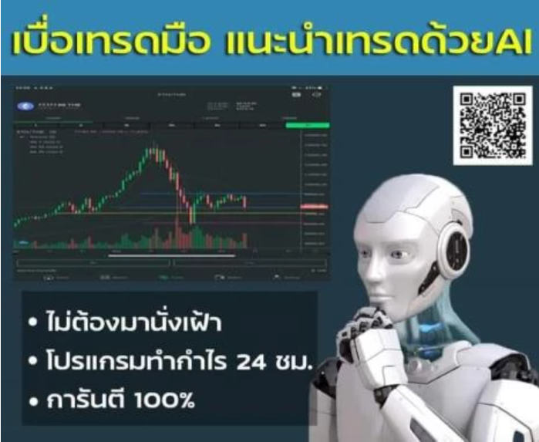
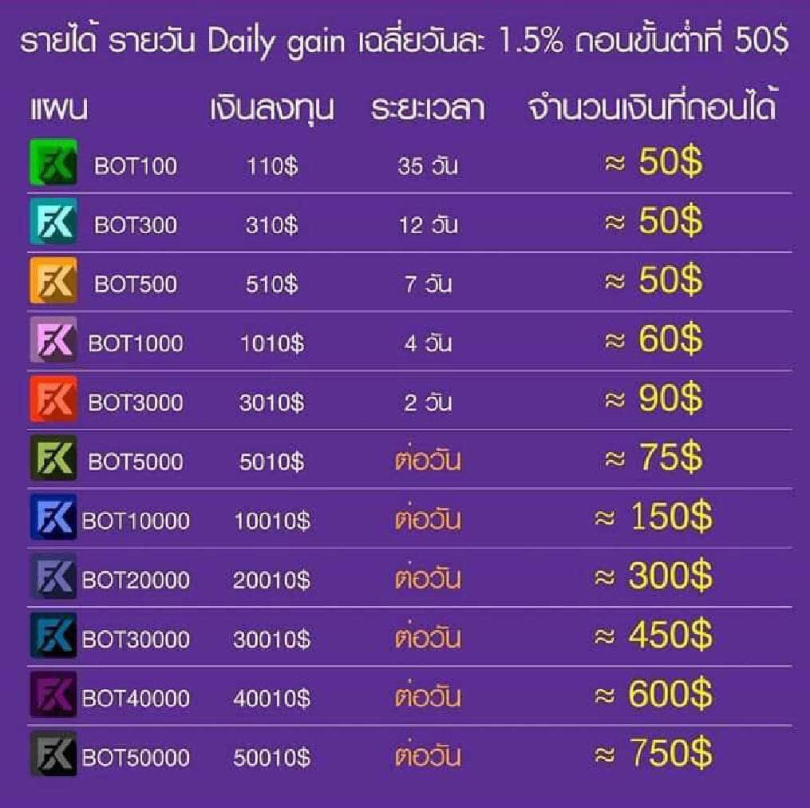
กิจกรรม “ใช่หรือมั่ว ชัวร์หรือไม่”
4
เทรดคริปโต

Slide 10
กิจกรรม “ใช่หรือมั่ว ชัวร์หรือไม่”
4
เทรดคริปโต
หลอก
เจอแบบนี้รับมือยังไง?
1
เอะใจทุกครั้ง! ถ้ามีคนเชิญชวนว่าจะลงทุนให้ ไม่ว่าจะเป็นหุ้น ทองคำ Forex หรือคริปโต การลงทุนต้องศึกษาและทำด้วยตัวเอง เพราะต้องอาศัยความรู้และการตัดสินใจ ซึ่งมีผลต่อเงินของเรา
2
อย่าโลภ อัตราผลตอบแทนที่กล่าวอ้าง เพราะ
“การลงทุนมีความเสี่ยง ผู้ลงทุนควรศึกษาข้อมูลก่อนการตัดสินใจทุกครั้ง”
3
ตรวจสอบรายชื่อบริษัทที่ได้รับอนุญาตการประกอบธุรกิจเกี่ยวกับสินทรัพย์ดิจิทัล (Digital Asset)
ได้ที่ Website ของ กลต. https://www.sec.or.th/TH/Pages/Shortcut/DigitalAsset.aspx#list
ข้อสังเกต
ไม่มีชื่อบริษัทที่ชัดเจน หรือ ถ้ามี ก็ไม่ใช่บริษัทที่ได้รับอนุญาตจาก สำนักงานคณะกรรมการกำกับหลักทรัพย์และตลาดหลักทรัพย์ (กลต.)
บอกแต่ข้อดี การันตีระยะเวลาและผลตอบแทนที่แน่นอน ไม่มีความเสี่ยง
ต้องโอนเงินไปให้ดำเนินการ

